Slide 1
Báo cáo đồ án cuối kì Dự đoán giá thuê khách sạn,homestay
- Nhập môn Khoa học dữ liệu-
Lớp: CQ2018/2 – Học kì I/ 2020-2021
Giảng viên: Trần Trung Kiên
Trợ giảng: Hoàng Xuân Trường
Nhóm 46: Đặng Hữu Thắng – Nguyễn Hữu Huân
TP.Hồ Chí Minh, ngày 16/1/2021

Slide 2
NỘI DUNG
01
04
Giới thiệu đồ án
Xây dựng mô hình
02
05
Thu thập dữ liệu
Đánh giá và tổng kết
03
06
Tiền xử lý dữ liệu
Tham khảo
Câu hỏi được đặt ra là gì?
Phân tích dữ liệu, mô hình hóa
Khám phá dữ liệu và tiền xử lý

Slide 3
Giới thiệu đồ án
Câu hỏi được đặt ra?
Saturday
16.01.2021

Slide 4


GIỚI THIỆU ĐỒ ÁN
Câu hỏi?
Từ các tiện nghi/ dịch vụ mà bên cho thuê chỗ ở (như khách sạn, homestay), dự đoán giá thuê của chỗ ở này

Slide 5
GIỚI THIỆU ĐỒ ÁN
Input
Output
Lợi ích
Các tiện nghi/dịch vụ cung cấp
Giá thuê
Bên cho thuê: đưa ra giá tiền thuê sao cho phù hợp với thị trường. Cũng như cần chuẩn bị những tiêu chí gì để "tối ưu" giá cho thuê lên.
Bên đi thuê: dựa theo các tiêu chí mình cần để chuẩn bị ngân sách cho chỗ ở khi du lịch, lựa chọn nơi thuê phù hợp nhất theo ý mình
Nguồn gốc câu hỏi
Nhóm tự nghĩ ra dựa trên nhu cầu thực tế của bản thân

Slide 6
Thu thập dữ liệu
Saturday
16.01.2021

Slide 7
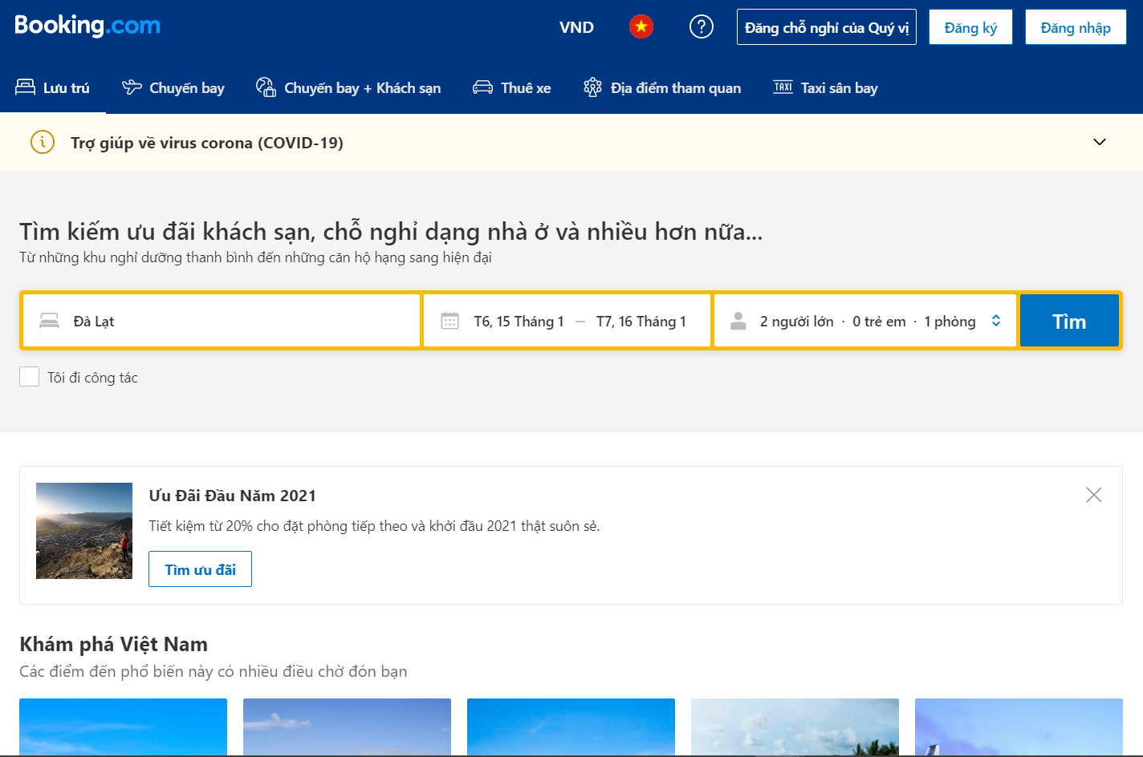
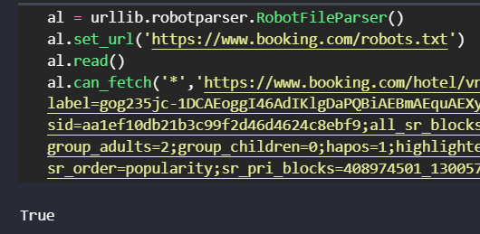
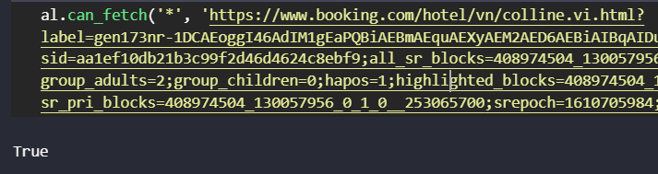
THU THẬP DỮ LIỆU
Dữ liệu được thu thập trên trang https://www.booking.com/
Dữ liệu nhóm thu thập là hợp pháp (đã check file robots.txt
Kiểm tra trên 1 khách sạn cụ thể

Slide 8

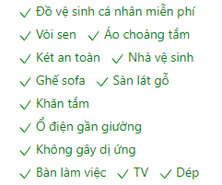
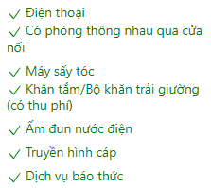
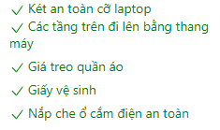
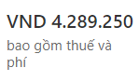
THU THẬP DỮ LIỆU
Ở mỗi khách sạn/ homestay nhóm sẽ tiến hành lấy diện tích phòng, các tiện nghi/dịch vụ, và giá cho thuê
Nội dung sơ lược của dữ liệu (dữ liệu thô chưa được tiền xử lí): 14316 dòng và 113 cột, trong đó
- 1 cột là địa điểm
- 1 cột là diện tích phòng
- 1 cột là giá thuê phòng
- 110 cột còn lại là tiện nghi/dịch vụ của phòng đó

Slide 9
Tiền xử lý dữ liệu
Saturday
16.01.2021

Slide 10
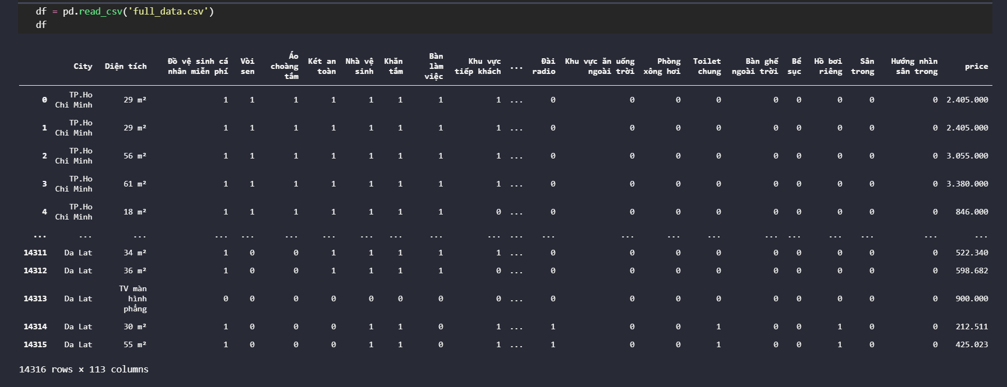
TIỀN XỬ LÝ DỮ LIỆU

Slide 11
TIỀN XỬ LÝ DỮ LIỆU
Vấn đề của dữ liệu:
Có quá nhiều cột
Một số cột không được định dạng đúng kiểu dữ liệu
Có nhiều thuộc tính (cột) mang ý nghĩa như nhau nhưng khác tên
Tiến hành xử lí thô trước để tách tập sớm:
Cột “Diện tích”: xóa các dòng không chứa đúng kiểu dữ liệu diện tích ( xx m2 ), sau đó tiến hành xóa đuôi m2 và chuyển về dạng số
Cột “price”: xóa các dấu “.”, sau đó chuyển về dạng số
Xóa các dòng bị lặp và các cột không cần thiết ( “Ổ cắm cho iPod”, “Đầu đĩa CD”, … đã ghi chú trong file notebook)

Slide 12
TIỀN XỬ LÝ DỮ LIỆU
Tiến hành tách dữ liệu theo tỉ lệ train – validation – test: 64 – 16 – 20
Khám phá dữ liệu trên tập train:
Tiến hành gom các cột có điểm chung, các cột tiện nghi/dịch vụ cùng 1 loại lại bằng class ColAdderDropper()
VD: Các cột “Sàn trải thảm”, “Sàn lát gach/đá cẩm thạch”, “Sàn lát gỗ” được gom lại thành 1 cột “lot_san”, với:
- “Sàn trải thảm” = 1
- “Sàn lát gach/đá cẩm thạch” = 2
- “Sàn lát gỗ” = 3
Có khá nhiều cột mang ý nghĩa như nhau -> ta sẽ tiến hành gộp 2 cột này lại thành 1 cột
VD: Cột “Máy pha trà/cà phê” và cột “Máy pha Cà phê”
Tiến hành xây preprocess_pipeline: bao gồm ColAdderDropper() ở trên và thêm các bước sau:
Numerical columns: điền giá trị thiếu bằng giá trị trung bình của thuộc tính (mean)
Catogerical columns: điền giá trị thiếu bằng giá trị phổ biển nhất (most frequent) và sử dụng OneHotEncoder
Feature columns (kiểu numerical): điền giá trị thiếu bằng giá trị phổ biển nhất (most frequent)
Cuối cùng, chuẩn hóa bằng StandardScaler()

Slide 13
Xây dựng mô hình
Saturday
16.01.2021

Slide 14
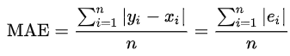
XÂY DỰNG MÔ HÌNH
Nhóm em chọn 2 mô hình regressor có trong sklearn:
MLPRegressor
RandomForestRegressor
Và thêm 1 bước chuẩn hóa bằng TransformedTargetRegressor()
Nhóm sử dụng độ lỗi Mean Absolute Error (MAE) để đánh giá mô hình

Slide 15
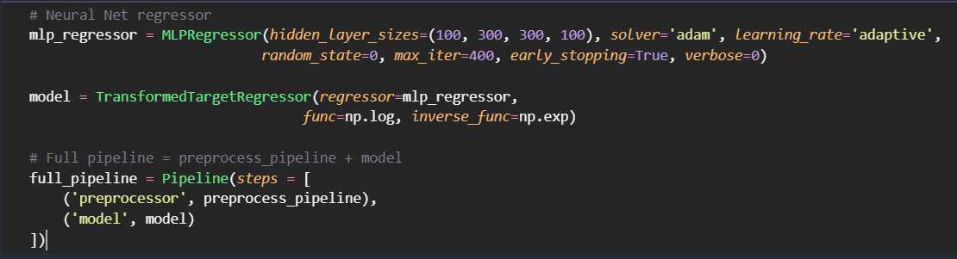
XÂY DỰNG MÔ HÌNH
MLPRegressor trong Neural Network:
Nhóm đã thử nghiệm 1 vài mô hình với thiết lập hidden_layers và chọn ra được mô hình tối ưu nhất như sau:
Note: solver bọn em dùng “adam” vì theo bọn em tìm hiểu thì “adam” dùng khi lượng dữ liệu lớn, còn dữ liệu nhỏ thì dùng “lbfgs”

Slide 16
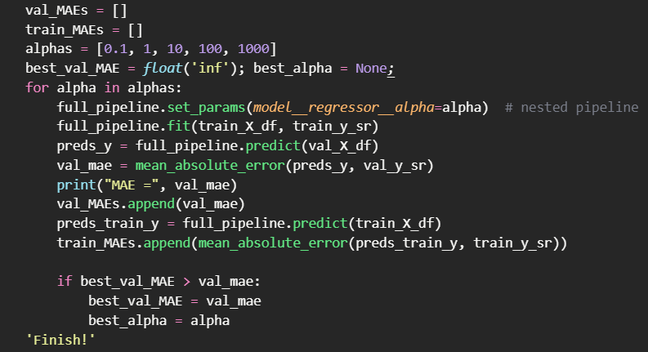
XÂY DỰNG MÔ HÌNH
MLPRegressor trong Neural Network:
Sau đó nhóm em tiến hành tuning để tìm ra learning_rate (alpha) tốt nhất: best_alpha = 1

Slide 17
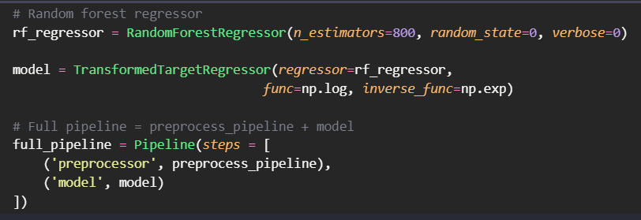
XÂY DỰNG MÔ HÌNH
RandomForestRegressor:
Nhóm em tiến hành thiết lập ban đầu như sau:

Slide 18
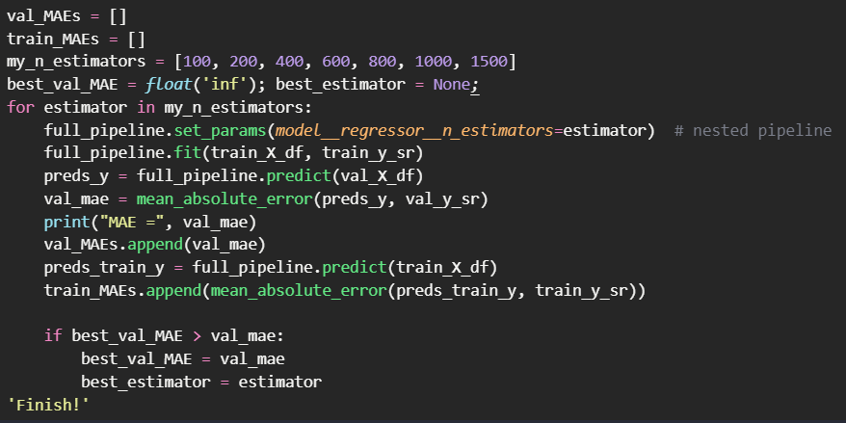
XÂY DỰNG MÔ HÌNH
RandomForestRegressor:
Sau đó nhóm em tiến hành tuning để tìm ra n_estimators (number of tree) tốt nhất: best_estimator = 400

Slide 19
Đánh giá và tổng kết
Saturday
16.01.2021

Slide 20
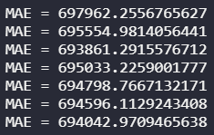
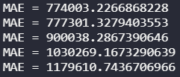
ĐÁNH GIÁ VÀ TỔNG KẾT
Dựa trên kết quả ở phần xây mô hình, bọn em chọn mô hình RandomForestRegressor vì mô hình này cho kết quả tốt hơn
Cả 2 model đều cho độ lỗi tương đối cao, theo nhóm em thì có lẽ lí do là:
Nhiễu do có discount (giảm giá) trong những ngày nhóm crawl data
Có quá nhiều cột: bọn em đã cố gắng xử lí nhưng không được tối ưu cho lắm
Tập giá trị của các thuộc tính số quá ít nên sẽ khó dự đoán
Độ lỗi của MLPRegressor
Độ lỗi của RandomForestRegressor

Slide 21
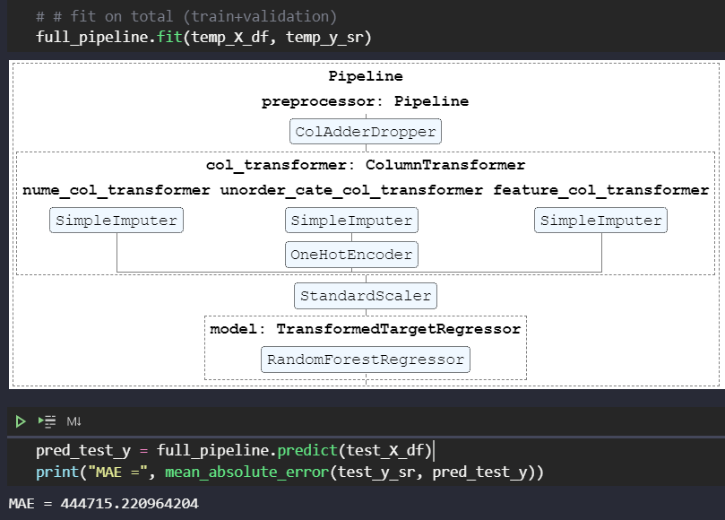
ĐÁNH GIÁ VÀ TỔNG KẾT
Train lại model trên tập train + validation và test trên tập test

Slide 22
NẾU CÓ THÊM THỜI GIAN THÌ SẼ LÀM GÌ?
Cẩn thận hơn lúc crawl data: loại bỏ nhiễu - discount (giảm giá) trong những ngày nhóm crawl data
Thử trên một vài model mạnh hơn: XGBoots, Gradient Bootings
Mở rộng thêm data từ nhiều nguồn để có thể dự đoán cho nhiều nơi ở nhiều nước khác nhau nhằm phục vụ cho nhiều đối tượng hơn

Slide 23
Tham khảo
Saturday
16.01.2021

Slide 24
THAM KHẢO
Các nguồn tài liệu đã tham khảo:
[1] File notebook BT03 của thầy Kiên.
[2] Slide môn học và đặc biệt là slide DoAnCK.pdf
[3] [Scikit-learn documentation](https://scikit-learn.org/0.21/documentation.html)
[4] [pandas documentation](https://pandas.pydata.org/docs/)
[5] https://www.answers.com/Q/When_regression_is_not_applicable
[6] https://www.kaggle.com/c/house-prices-advanced-regression-techniques/discussion/103975

Slide 25
Cảm ơn thầy đã theo dõi!
Saturday
16.01.2021

